Slide 1
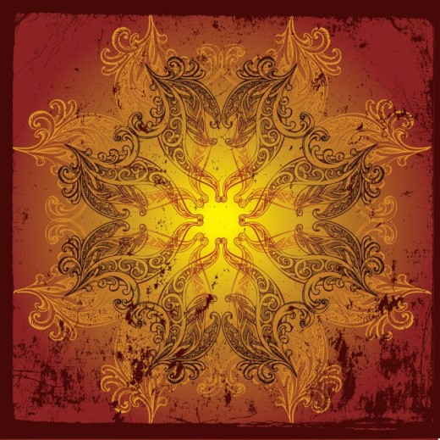
MANDALE

Slide 2
Mandala je vzorec oblik in barv, ki nastane kot posledica pozornega osredotočanja na karkoli (na določeno osebo, podjetje, mesec, življenjsko področje…).
Je simbol, ki nastane, ko je um umirjen, misli neme in duh svoboden v izražanju.
Tisti, ki slika in mandalo izdeluje postane kanal, preko katerega se izrišejo lastnosti, želje, hotenja...
Vsaka mandala namreč oddaja pozitivno energijo, ki polni prostor z ugodnimi, pomirjujočimi vibracijami, dviguje energijsko raven vseh prisotnih in vnaša harmonijo, radost, mir in ljubezen.

Slide 3
NAVODILA ZA DELO
Izdelava skice:
Obrišemo krog in ga razdelimo na manjše enakomerne dele. V notranjosti kroga narišemo manjše kroge.
Mandala je simetrična. Vsi elementi, ki jih narišemo morajo biti simetrični glede na center- središče mandale ali pa na središčno os.
Oblikujemo šablono, npr. trikotnik. Šablono polagamo na kroge v enakomernih presledkih in jo obrisujemo. Pri delu obvezno upoštevamo RITEM. Lahko rišemo tudi prostoročno, vendar morajo biti oblike enako velike in v enakomernih presledkih.
Najprej narišemo like. Z njimi dobro zapolnimo mandalo. Like nato povežemo z zanimivimi črtami in seveda upoštevamo, da morajo biti vse enake v enakih presledkih. Lahko uporabimo tudi različne točke- pike. Bodite čim bolj ustvarjalni in oblikujte mandalo, ki vam bo všeč.

Slide 4


Slide 5


Slide 6
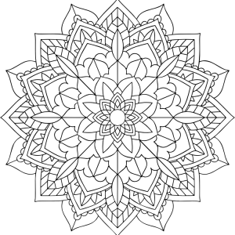

Slide 7


Slide 8
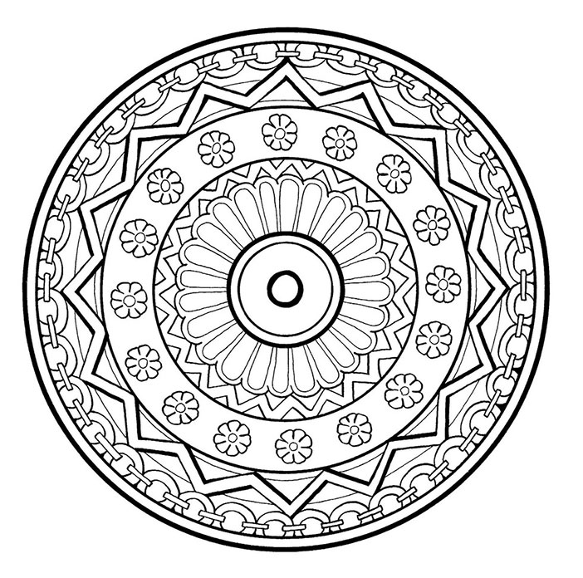

Slide 9


Slide 10
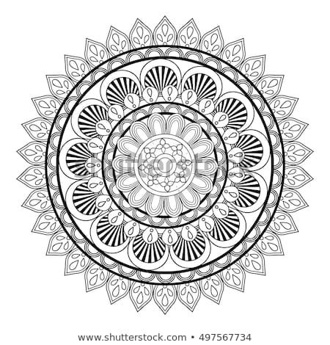

Slide 11
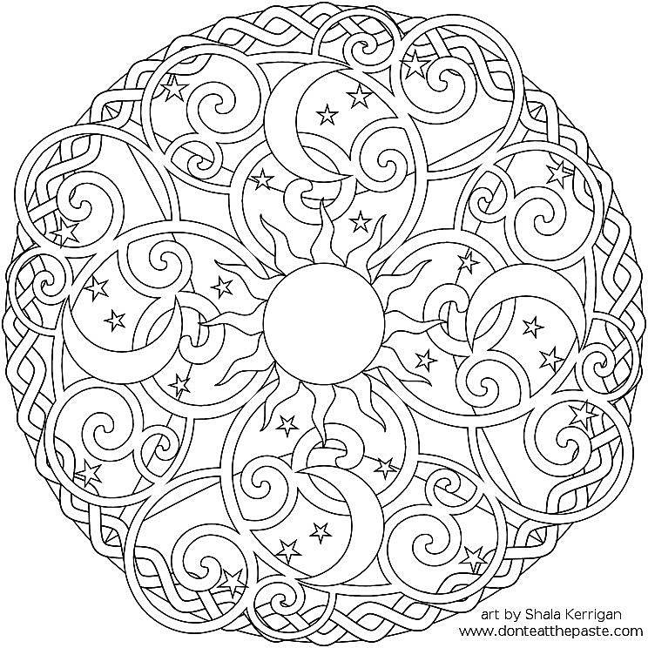

Slide 12
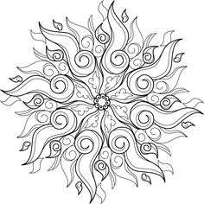

Slide 13
DODAJANJE BARVE
Ko je mandala narisana, jo pobarvamo. Paziti moramo, da iste oblike pobarvamo z isto barvo. Izberemo lahko različne načine:
Pisana mandala vsebuje vse barve, ki so v barvnem krogu
Lahko uporabimo samo tople barve (rumena, oranžna, rdeča) in jim dodamo še belo in črno, da dobimo več odtenkov. Takšna mandala deluje toplo.
Če bomo uporabili hladne barve(modra, zelena, vijolična), bo naša mandala delovala pomirjujoče, saj nas te barve pomirjajo.

Slide 14
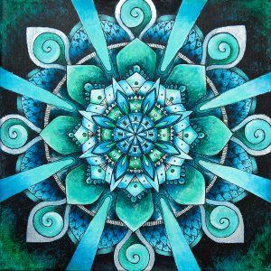
Hladne barve

Slide 15


Slide 16
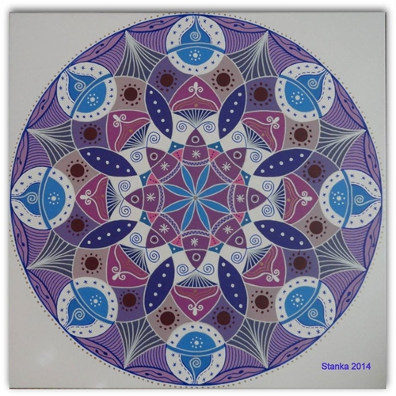

Slide 17


Slide 18
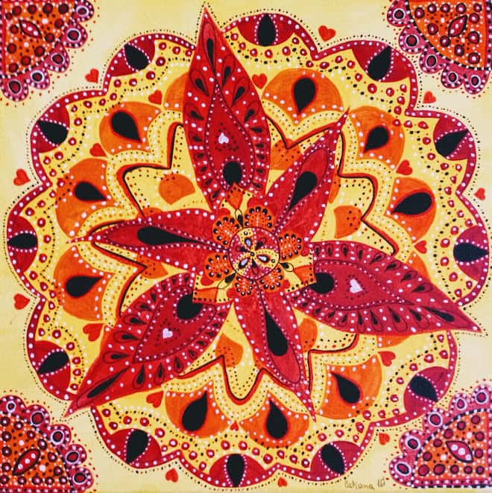
Tople barve

Slide 19
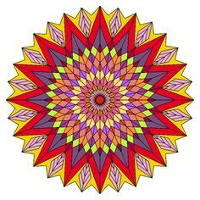

Slide 20
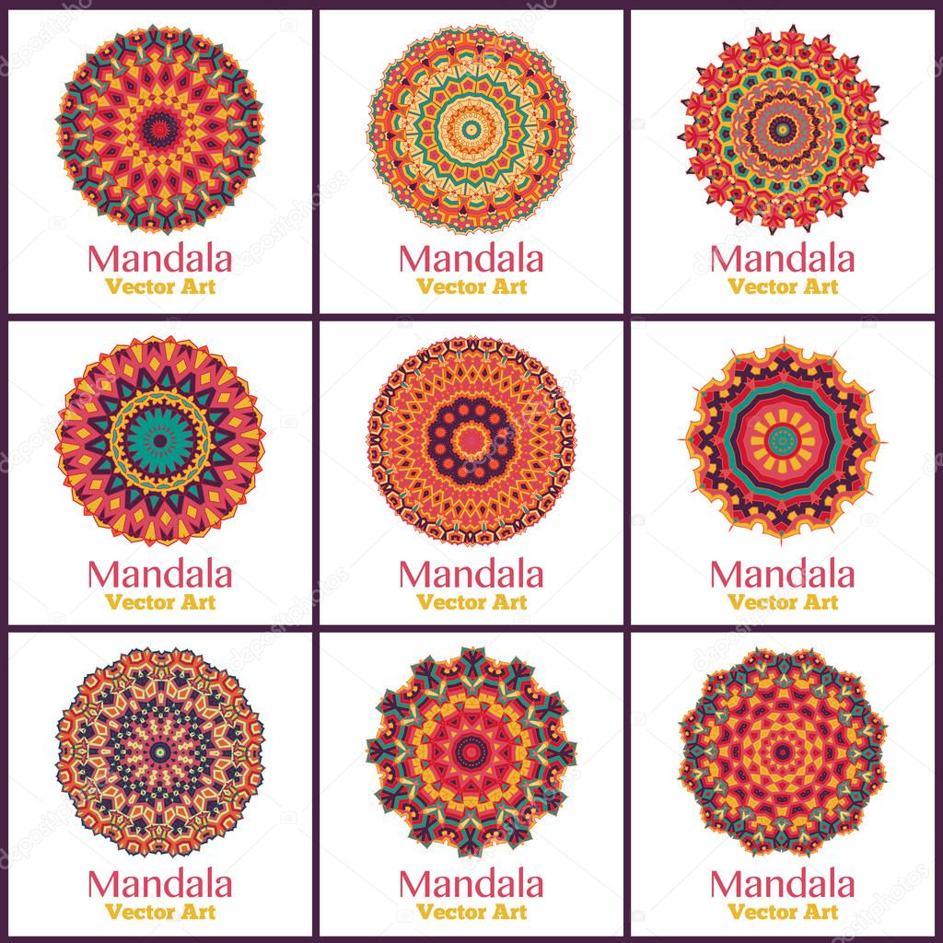

Slide 21


Slide 22
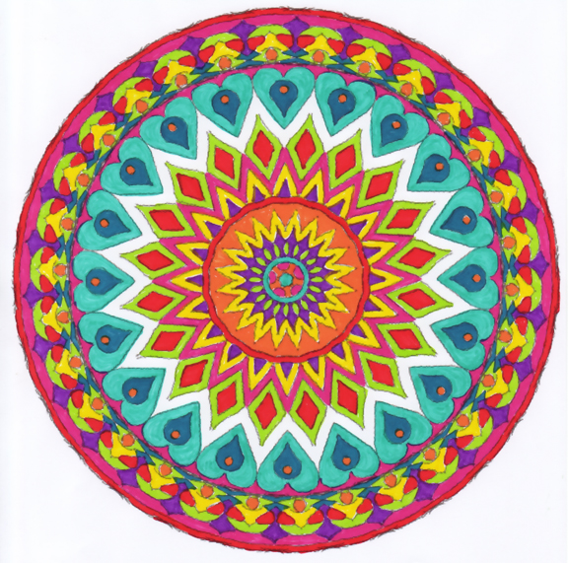
Pisane mandale- barvni spekter

Slide 23
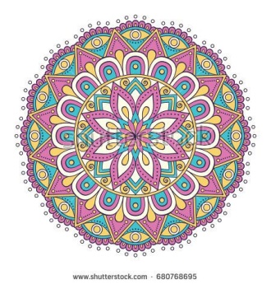

Slide 24
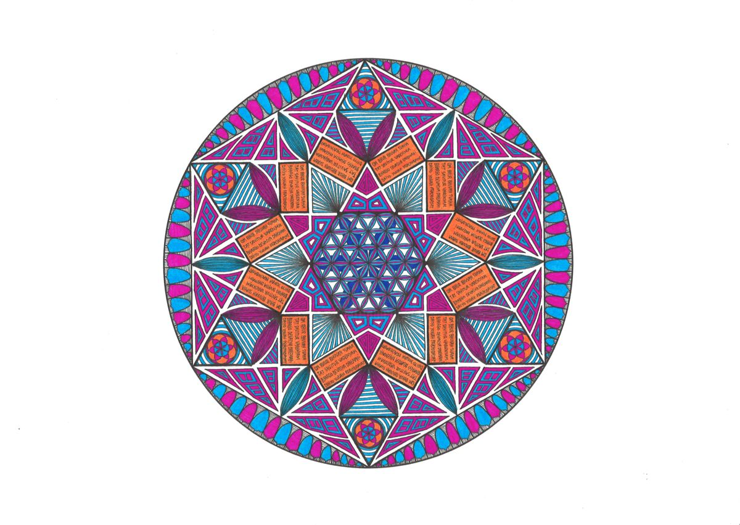

Slide 25


Slide 26


Slide 27
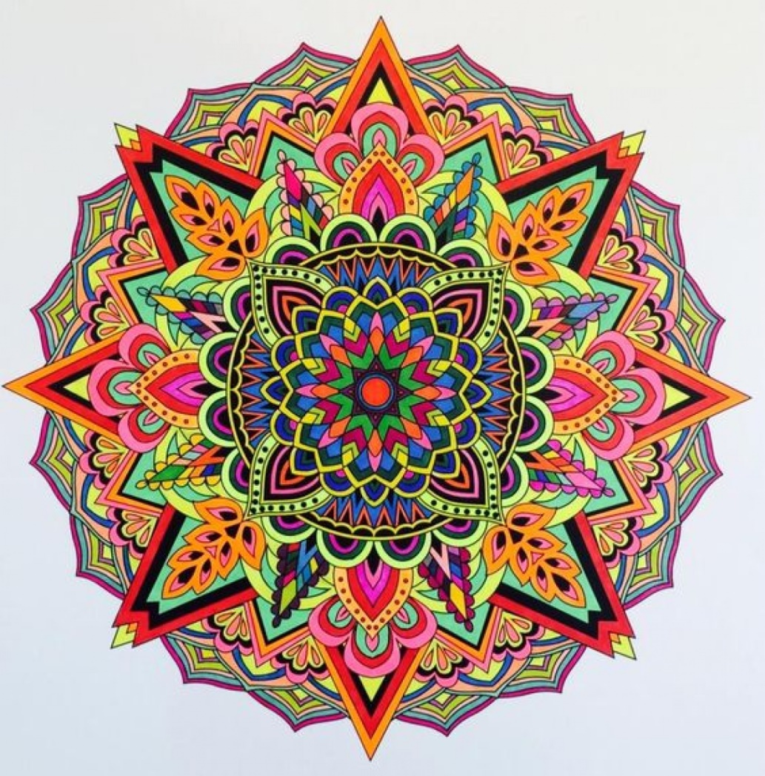

Slide 28
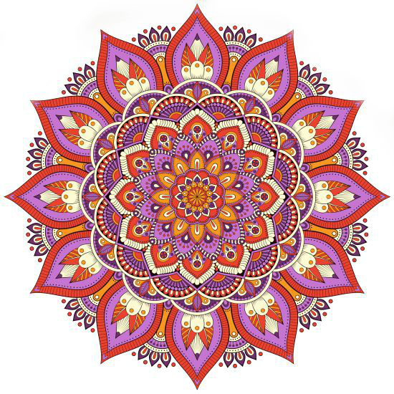

Slide 29


Slide 30


Slide 31


